Slide 1
화면 설계(UI 명세서)
TenoutofTen

Slide 2
변경 이력
일자 | 버전 | 변경 내역 | 작성자
2017.05.16 | V1.0.0 | UI 디자인 부분 초안 작성 (손으로 작성하여 스캔한 이미지 첨부 -> 참고하여 정리) | 최훈아
2017.05.17 | V1.0.1 | 손으로 필기한 초안내용을 이미지를 제외한 부분 작성 | 김재영
2017.05.19 | V1.0.2 | System Map 작성 | 채나은
2017.05.20 | V1.0.3 | System Process 작성 | 채나은
2017.05.21 | V1.0.4 | System Process 수정 | 나소영

Slide 3
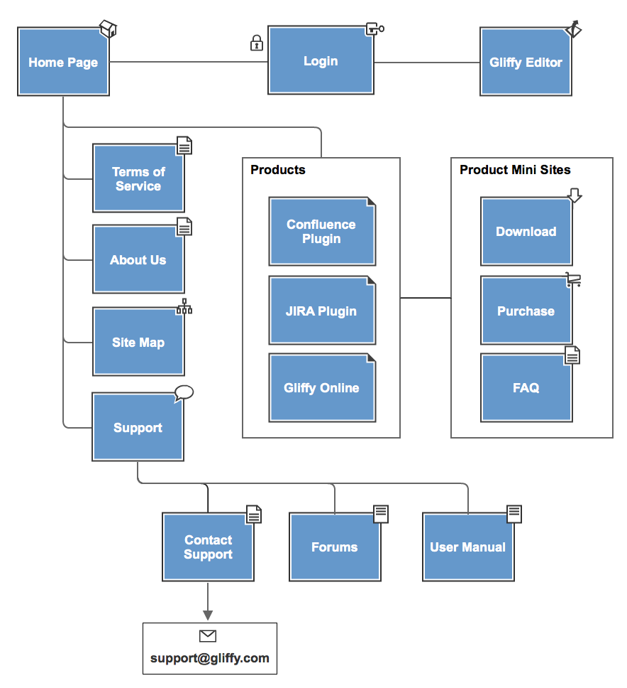
System Map
예제)

Slide 4
System Map
메뉴
로그인
강의 설정
강의 추가
로그아웃
강의 변경
강의 목록 조회
할 일 설정
할 일 추가
할 일 목록 조회
할 일 변경
검색
보기화면

Slide 5
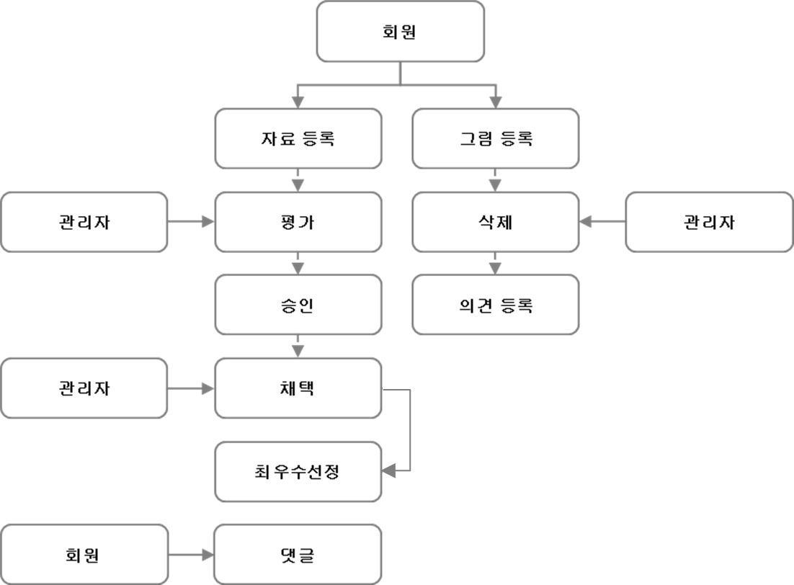
System Process 정의
예제)

Slide 6
System Process 정의
고객
과목 등록
할 일 등록
추가
변경
삭제
추가
변경
삭제
정렬
보기(리스트)
오름차순
내림차순
시간표형
달력형

Slide 7
프로젝트 명 |  | 문서 명
화면 명 |  | 화면 ID |  | 버전 | 2014.XX.XX
관련 Use Case ID
사용자의 회원 가입을 처리하는 화면이다.
- 회원 가입 -
아이디
화면 순서
확인 버튼을 누르면 회원 가입 완료 메시지를 표시하고,
메인 화면으로 이동한다.
취소 버튼을 누르면 메인 화면으로 이동한다.
......
비밀번호
Phone
Email
UI 요구사항
주소
배경색은 연한 녹색(RGB값) 으로 한다.
폰트는 맑은 고딕을 사용한다.
각 항목명은 직관적으로 한다.
확인, 취소는 버튼으로 한다.
......
확인
취소

Slide 8
프로젝트 명 |  | 문서 명
화면 명 |  | 화면 ID |  | 버전 | 2014.XX.XX
관련 Use Case ID
- 회원 가입 -
화면 입/출력 정보일람
번호 | I/O | I/O 명 | 항목 속성
1 | I/O | 아이디 입력 | Text Box
2 | I/O | 비밀번호 입력 | Text Box
 |  | …
아이디
1
비밀번호
2
Phone
3
I/O 표시
- 입력만 수행 : I
- 출력만 수행 : O
- 입/출력 모두 수행 : I/O
항목 속성 예
- Radio Box
- Push Button
- Combo Box ..
Email
4
주소
5
확인
취소

Slide 9
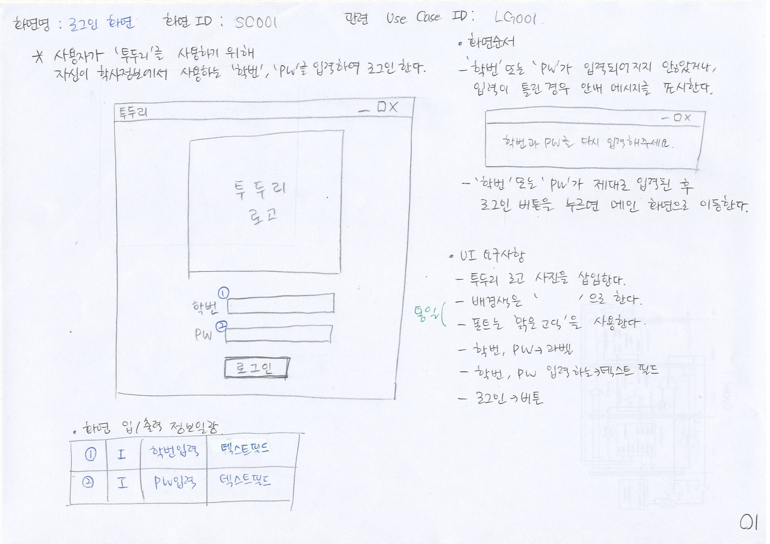
2017.05.16 손으로 필기한 초안내용을 스캔하여 첨부
(슬라이드7부터 11까지)
-> 17일까지 이미지를 제외한 부분 작성

Slide 10
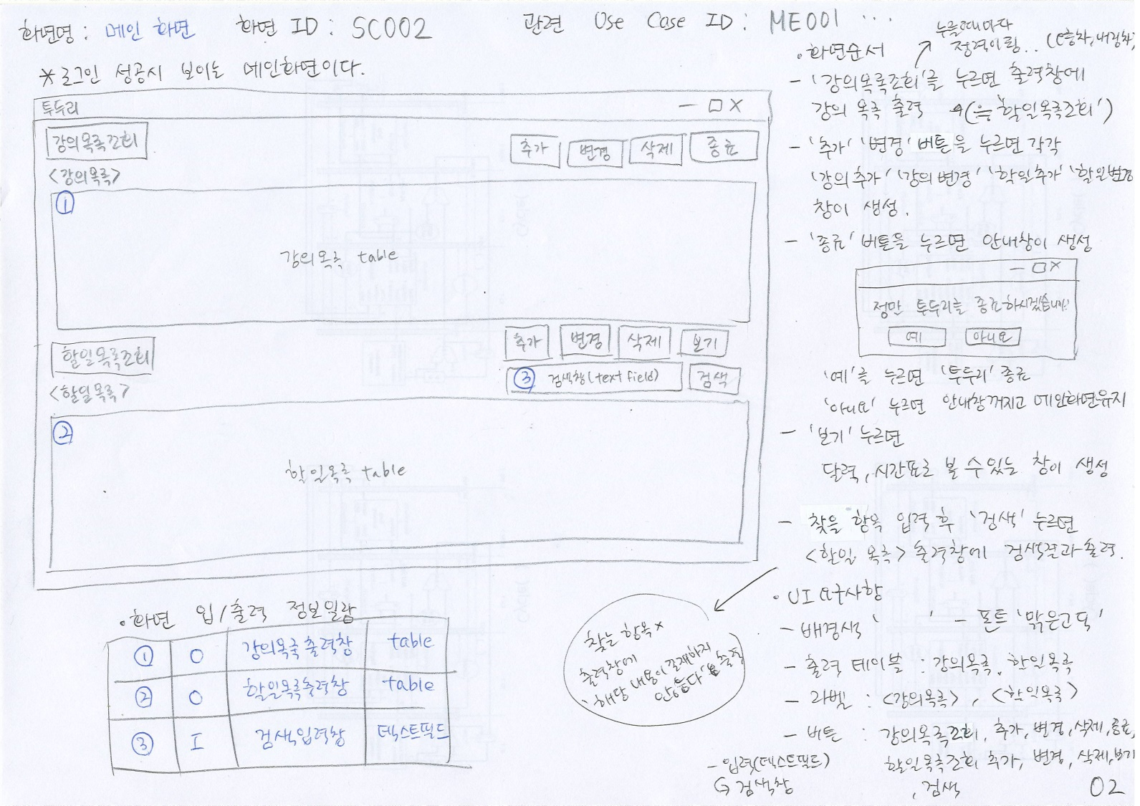

Slide 11
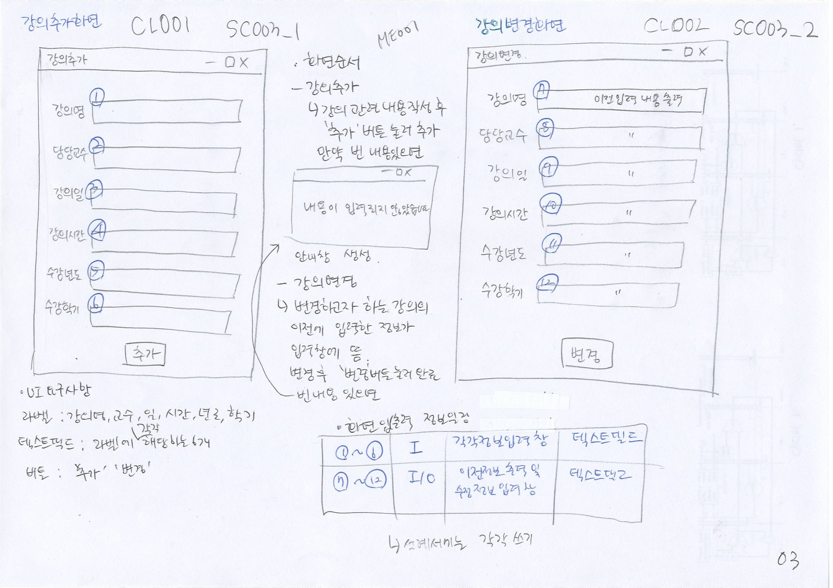

Slide 12
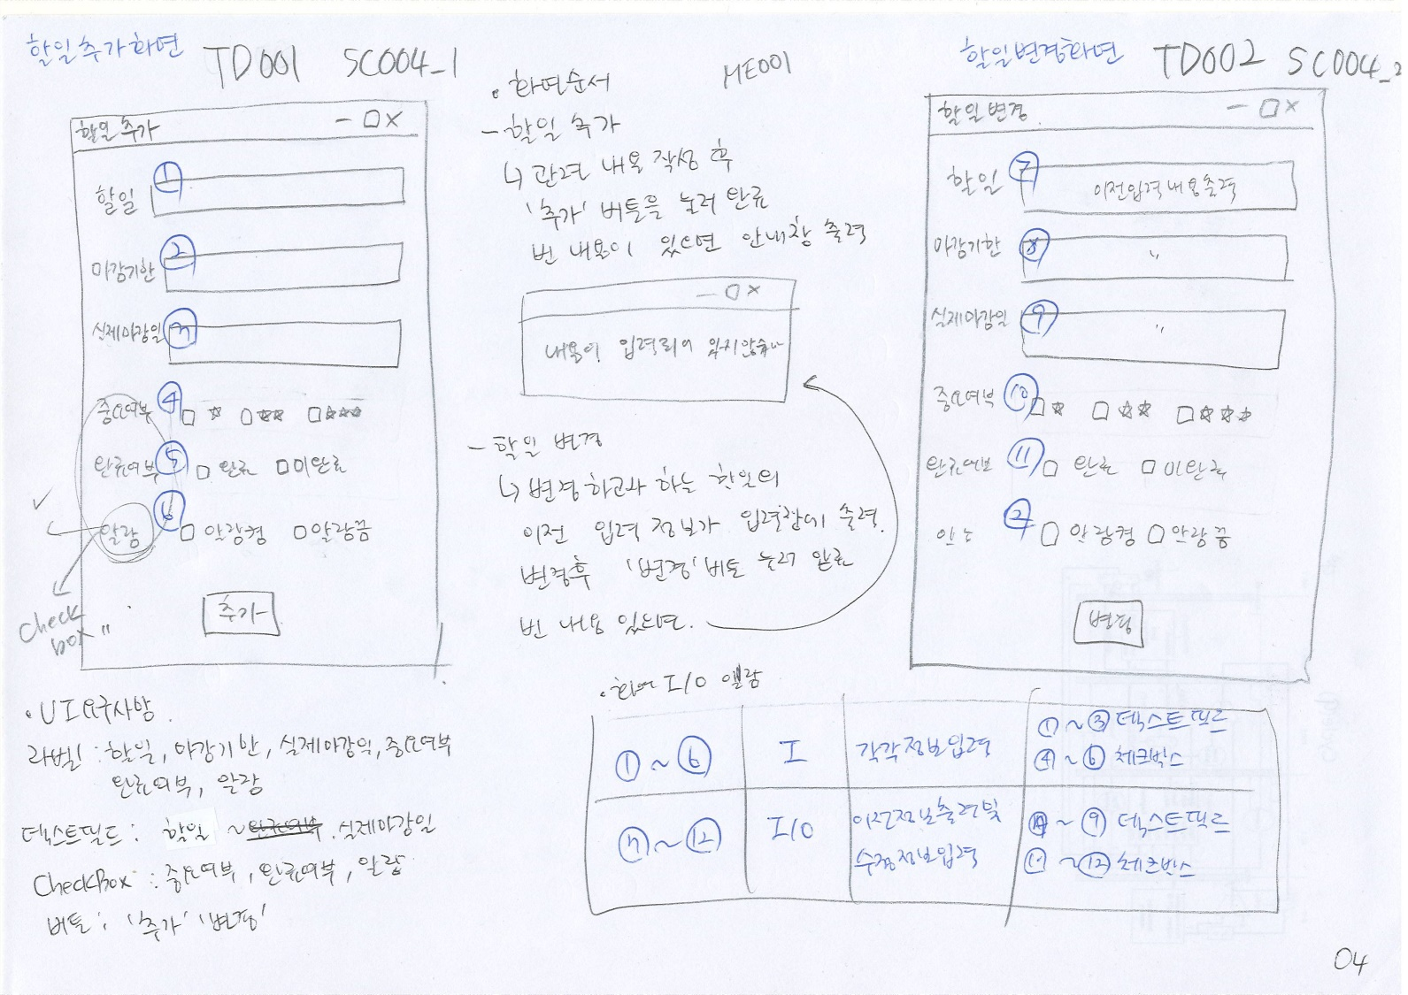

Slide 13
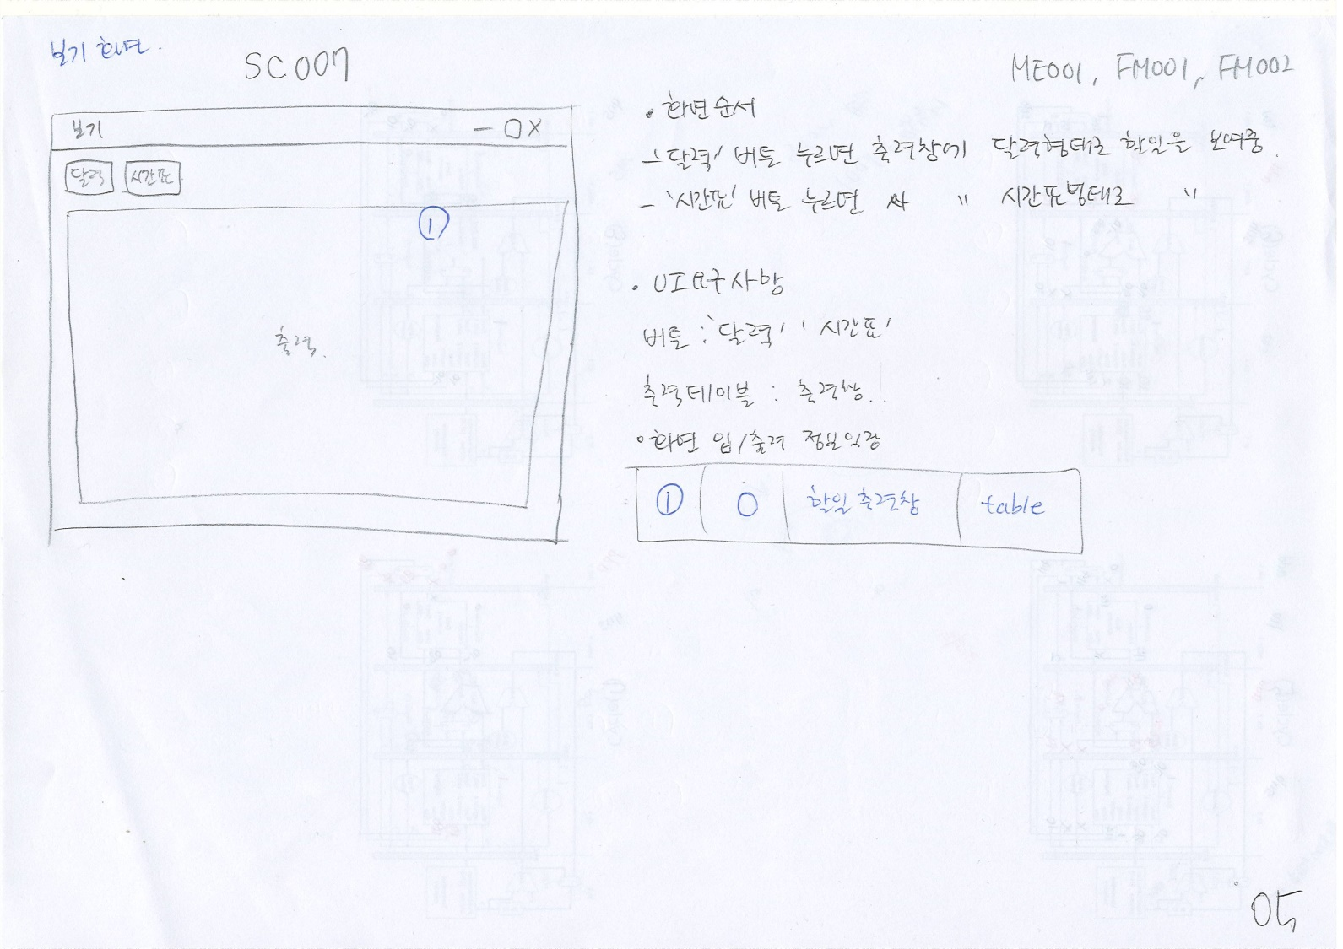

Slide 14
프로젝트 명 | 투두리 | 문서 명 | 화면 설계(UI 명세서)
화면 명 | 로그인 화면 | 화면 ID | SC001 | 버전 | V1.0.0
관련 Use Case ID | LG001
사용자가 ‘투두리’를 사용하기 위해 자신이 학사정보에서 사용하는
‘학번’ , ‘PW’ 를 입력하여 로그인한다.
- 회원 가입 -
아이디
화면 순서
-‘학번’ 또는 ‘PW’가 입력되어지지 않았거나, 입력이 틀린 경우
안내 매세지를 표시한다.
-‘학번’ 또는 ‘PW’가 제대로 입력된 후 로그인 버튼을 누르면
메인 화면으로 이동한다.
비밀번호
Phone
Email
UI 요구사항
주소
-’투두리’ 로고 사진을 삽입한다.
-배경색은 으로 한다.
-폰트는 ‘맑은 고딕’을 사용한다.
-학번, PW -> 라벨
-학번, PW 입력하는 -> 텍스트 필드
-로그인 -> 버튼
확인
취소

Slide 15
프로젝트 명 | 투두리 | 문서 명 | 화면 설계(UI 명세서)
화면 명 | 로그인 화면 | 화면 ID | SC001 | 버전 | V1.0.0
관련 Use Case ID | LG001
- 회원 가입 -
화면 입/출력 정보일람
번호 | I/O | I/O 명 | 항목 속성
1 | I | 학번 입력 | 텍스트필드
2 | I | PW 입력 | 텍스트필드
아이디
1
비밀번호
2
Phone
3
Email
4
주소
5
확인
취소

Slide 16
프로젝트 명 | 투두리 | 문서 명 | 화면 설계(UI 명세서)
화면 명 | 메인 화면 | 화면 ID | SC002 | 버전 | V1.0.0
관련 Use Case ID | ME001
로그인 성공시 보이는 메인화면이다
- 회원 가입 -
아이디
화면 순서
-’강의목록조회’를 누르면 출력창에 강의 목록 출력 (≒’할일목록조회’)
->’강의목록조회’를 누를 때마다 정렬이 된다. ex) 오름차,내림차
-’추가’,’변경’ 버튼을 누르면 각각 ‘강의추가’ ‘강의변경’ ‘할일추가’
‘할일변경’ 창이 생성된다.
-’종료’ 버튼을 누르면 안내창이 생성된다.
‘예’를 누르면 ‘투두리’ 종료 ‘아니오’를 누르면 안내창이 꺼지고
메인화면이 유지된다.
-’보기’를 누르면 달력, 시간표로 볼 수 있는 창이 생성된다.
찾을 항목 입력 후 ‘검색’을 누르면 <할일목록> 출력창에
검색결과가 출력된다.
-> 찾는 항목이 없을 때 출력창에 ‘해당 내용이 존재하지 않는다.’
출력된다.
비밀번호
Phone
Email
주소
확인
취소
UI 요구사항
-배경색 - 폰트 ‘맑은고딕’
-출력 테이블 : 강의목록, 할일목록
-라벨 : <강의목록> , <할일목록>
-버튼 : 강의목록 : 조회, 추가, 변경, 삭제, 종료
할일목록 : 조회, 추가, 변경, 삭제, 보기, 검색

Slide 17
프로젝트 명 | 투두리 | 문서 명 | 화면 설계(UI 명세서)
화면 명 | 메인 화면 | 화면 ID | SC002 | 버전 | V1.0.0
관련 Use Case ID | ME001
- 회원 가입 -
화면 입/출력 정보일람
번호 | I/O | I/O 명 | 항목 속성
1 | O | 강의목록 출력창 | Table
2 | O | 할일목록 출력창 | Table
3 | I | 검색 입력창 | 텍스트필드
아이디
1
비밀번호
2
Phone
3
Email
4
주소
5
확인
취소

Slide 18
프로젝트 명 | 투두리 | 문서 명 | 화면 설계(UI 명세서)
화면 명 | 강의추가화면 | 화면 ID | SC003_1 | 버전 | V1.0.0
관련 Use Case ID | CL001 ME001
사용자가 ‘투두리’에 자신이 듣고있는 강의를 추가시키는 화면이다.
- 회원 가입 -
아이디
화면 순서
강의추가 : 강의 관련 내용작성 후 ‘추가’버튼을 눌러 추가한다.
만약 빈 내용이 있으면
비밀번호
Phone
Email
UI 요구사항
주소
-라벨 : 강의명, 담당교수, 강의일, 강의시간, 수강년도, 수강학기
-텍스트필드 : 라벨에 각각 해당하는 6개
- 버튼 : ‘추가’, ‘변경’
확인
취소

Slide 19
프로젝트 명 | 투두리 | 문서 명 | 화면 설계(UI 명세서)
화면 명 | 강의추가화면 | 화면 ID | SC003_1 | 버전 | V1.0.0
관련 Use Case ID | CL001 ME001
- 회원 가입 -
화면 입/출력 정보일람
번호 | I/O | I/O 명 | 항목 속성
1 | I | 강의명 | 텍스트필드
2 | I | 담당교수 | 텍스트필드
3 | I | 강의일 | 텍스트필드
4 | I | 강의시간 | 텍스트필드
5 | I | 수강년도 | 텍스트필드
6 | I | 수강학기 | 텍스트필드
아이디
1
비밀번호
2
Phone
3
Email
4
주소
5
확인
취소

Slide 20
프로젝트 명 | 투두리 | 문서 명 | 화면 설계(UI 명세서)
화면 명 | 강의변경화면 | 화면 ID | SC003_2 | 버전 | V1.0.0
관련 Use Case ID | CL002 ME001
사용자가 ‘투두리’에 자신이 듣고있는 강의를 변경시키는 화면이다.
- 회원 가입 -
아이디
화면 순서
강의변경 : 변경하고자 하는 강의의 이전에 입력한 정보가 입력창에
정보가 입력창에 뜬다.
변경 후 ‘변경’버튼을 눌러 완료
빈 내용이 있으면
비밀번호
Phone
Email
UI 요구사항
주소
-라벨 : 강의명, 담당교수, 강의일, 강의시간, 수강년도, 수강학기
-텍스트필드 : 라벨에 각각 해당하는 6개
- 버튼 : ‘추가’, ‘변경’
확인
취소

Slide 21
프로젝트 명 | 투두리 | 문서 명 | 화면 설계(UI 명세서)
화면 명 | 강의변경화면 | 화면 ID | SC003_2 | 버전 | V1.0.0
관련 Use Case ID | CL002 ME001
- 회원 가입 -
화면 입/출력 정보일람
번호 | I/O | I/O 명 | 항목 속성
7 | I/O | 강의명 | 텍스트필드
8 | I/O | 담당교수 | 텍스트필드
9 | I/O | 강의일 | 텍스트필드
10 | I/O | 강의시간 | 텍스트필드
11 | I/O | 수강년도 | 텍스트필드
12 | I/O | 수강학기 | 텍스트필드
아이디
1
비밀번호
2
Phone
3
Email
4
주소
5
확인
취소

Slide 22
프로젝트 명 | 투두리 | 문서 명 | 화면 설계(UI 명세서)
화면 명 | 할일추가화면 | 화면 ID | SC004_1 | 버전 | V1.0.0
관련 Use Case ID | TD001 ME001
사용자가 ‘투두리’에 자신의 할 일을 추가시키는 화면이다.
- 회원 가입 -
아이디
화면 순서
할일추가 : 관련 내용 작성 후 ‘추가’ 버튼을 눌러 완료 시킨다.
빈 내용이 있으면 안내창이 출력된다.
비밀번호
Phone
Email
UI 요구사항
주소
-라벨 : 할일, 마감기한, 실제마감일, 중요여부, 완료여부, 알람
-텍스트필드 : 할일 , 실제마감일
-CheckBox : 중요여부, 완료여부, 알람
-버튼 : ‘추가’ , ‘변경’
확인
취소

Slide 23
프로젝트 명 | 투두리 | 문서 명 | 화면 설계(UI 명세서)
화면 명 | 할일추가화면 | 화면 ID | SC004_1 | 버전 | V1.0.0
관련 Use Case ID | TD001 ME001
- 회원 가입 -
화면 입/출력 정보일람
번호 | I/O | I/O 명 | 항목 속성
1 | I | 할일 | 텍스트필드
2 | I | 마감기한 | 텍스트필드
3 | I | 실제마감일 | 텍스트필드
4 | I | 중요여부 | CheckBox
5 | I | 완료여부 | CheckBox
6 | I | 알람 | CheckBox
아이디
1
비밀번호
2
Phone
3
Email
4
주소
5
확인
취소

Slide 24
프로젝트 명 | 투두리 | 문서 명 | 화면 설계(UI 명세서)
화면 명 | 할일변경화면 | 화면 ID | SC004_2 | 버전 | V1.0.0
관련 Use Case ID | TD002 ME001
사용자가 ‘투두리’에 자신의 할 일을 변경시키는 화면이다.
- 회원 가입 -
아이디
화면 순서
할일변경 : 변경하고자 하는 할일의 이전 입력 정보가 입력창에
출력된다. 변경 후 ‘변경’ 버튼을 눌러 완료시킨다.
빈 내용이 있을 때
비밀번호
Phone
Email
UI 요구사항
주소
-라벨 : 할일, 마감기한, 실제마감일, 중요여부, 완료여부, 알람
-텍스트필드 : 할일 , 실제마감일
-CheckBox : 중요여부, 완료여부, 알람
-버튼 : ‘추가’ , ‘변경’
확인
취소

Slide 25
프로젝트 명 | 투두리 | 문서 명 | 화면 설계(UI 명세서)
화면 명 | 할일변경화면 | 화면 ID | SC004_2 | 버전 | V1.0.0
관련 Use Case ID | TD002 ME001
- 회원 가입 -
화면 입/출력 정보일람
번호 | I/O | I/O 명 | 항목 속성
1 | I/O | 이전정보출력 및 수정정보입력 | 텍스트필드
2 | I/O |  | 텍스트필드
3 | I/O |  | 텍스트필드
4 | I/O |  | CheckBox
5 | I/O |  | CheckBox
6 | I/O |  | CheckBox
아이디
1
비밀번호
2
Phone
3
Email
4
주소
5
확인
취소

Slide 26
프로젝트 명 | 투두리 | 문서 명 | 화면 설계(UI 명세서)
화면 명 | 보기 화면 | 화면 ID | SC007 | 버전 | V1.0.0
관련 Use Case ID | ME001, FM001, FM002
사용자가 ‘투두리’에 자신의 할 일을 볼 수 있는 화면이다.
- 회원 가입 -
아이디
화면 순서
‘달력’ 버튼을 누르면 출력창에 달력형태로 할 일을 보여준다.
‘시간표’ 버튼을 누르면 출력창에 시간표형태로 할 일을 보여준다.
비밀번호
Phone
Email
UI 요구사항
주소
-버튼 : ‘달력’ , ‘시간표’
- 출력테이블 : 사용자가 원하는 형태로 출력한다.
확인
취소

Slide 27
프로젝트 명 | 투두리 | 문서 명 | 화면 설계(UI 명세서)
화면 명 | 보기 화면 | 화면 ID | SC007 | 버전 | V1.0.0
관련 Use Case ID | ME001, FM001, FM002
- 회원 가입 -
화면 입/출력 정보일람
번호 | I/O | I/O 명 | 항목 속성
1 | O | 할일 출력창 | Table
아이디
1
비밀번호
2
Phone
3
Email
4
주소
5
확인
취소

